Slide 1
«Индивидуализация образовательно-реабилитационной деятельности учреждений дополнительного образования в работе с детьми с ограниченными возможностями здоровья»
Краевая инновационная площадка – 2021
Муниципальное автономное учреждение дополнительного образования оздоровительно-образовательный центр города Темрюка муниципального образования Темрюкский район

Slide 2
Цель, задачи проекта
Цель: Создание в МАУДО ООЦ условий, направленных на комплексное развитие детей с нарушениями опорно-двигательного аппарата.
Задачи:
Определение структуры комплексной программы «Остров здоровья».
Оснащение программы обучающим оборудованием, пособиями, материалами.
Обучение педагогов дополнительного образования на курсах повышения квалификации по работе с детьми-инвалидами и лицами с ограниченными возможностями здоровья.
Разработка методических рекомендаций для реализации комплексной программы по направлениям:
методики обследования детей с нарушениями ОДА;
программы дополнительного образования для работы с детьми с нарушениями ОДА;
психолого-педагогическое сопровождение детей с нарушениями ОДА;
медицинское сопровождение детей с нарушениями ОДА в процессе реализации дополнительного образования.

Slide 3
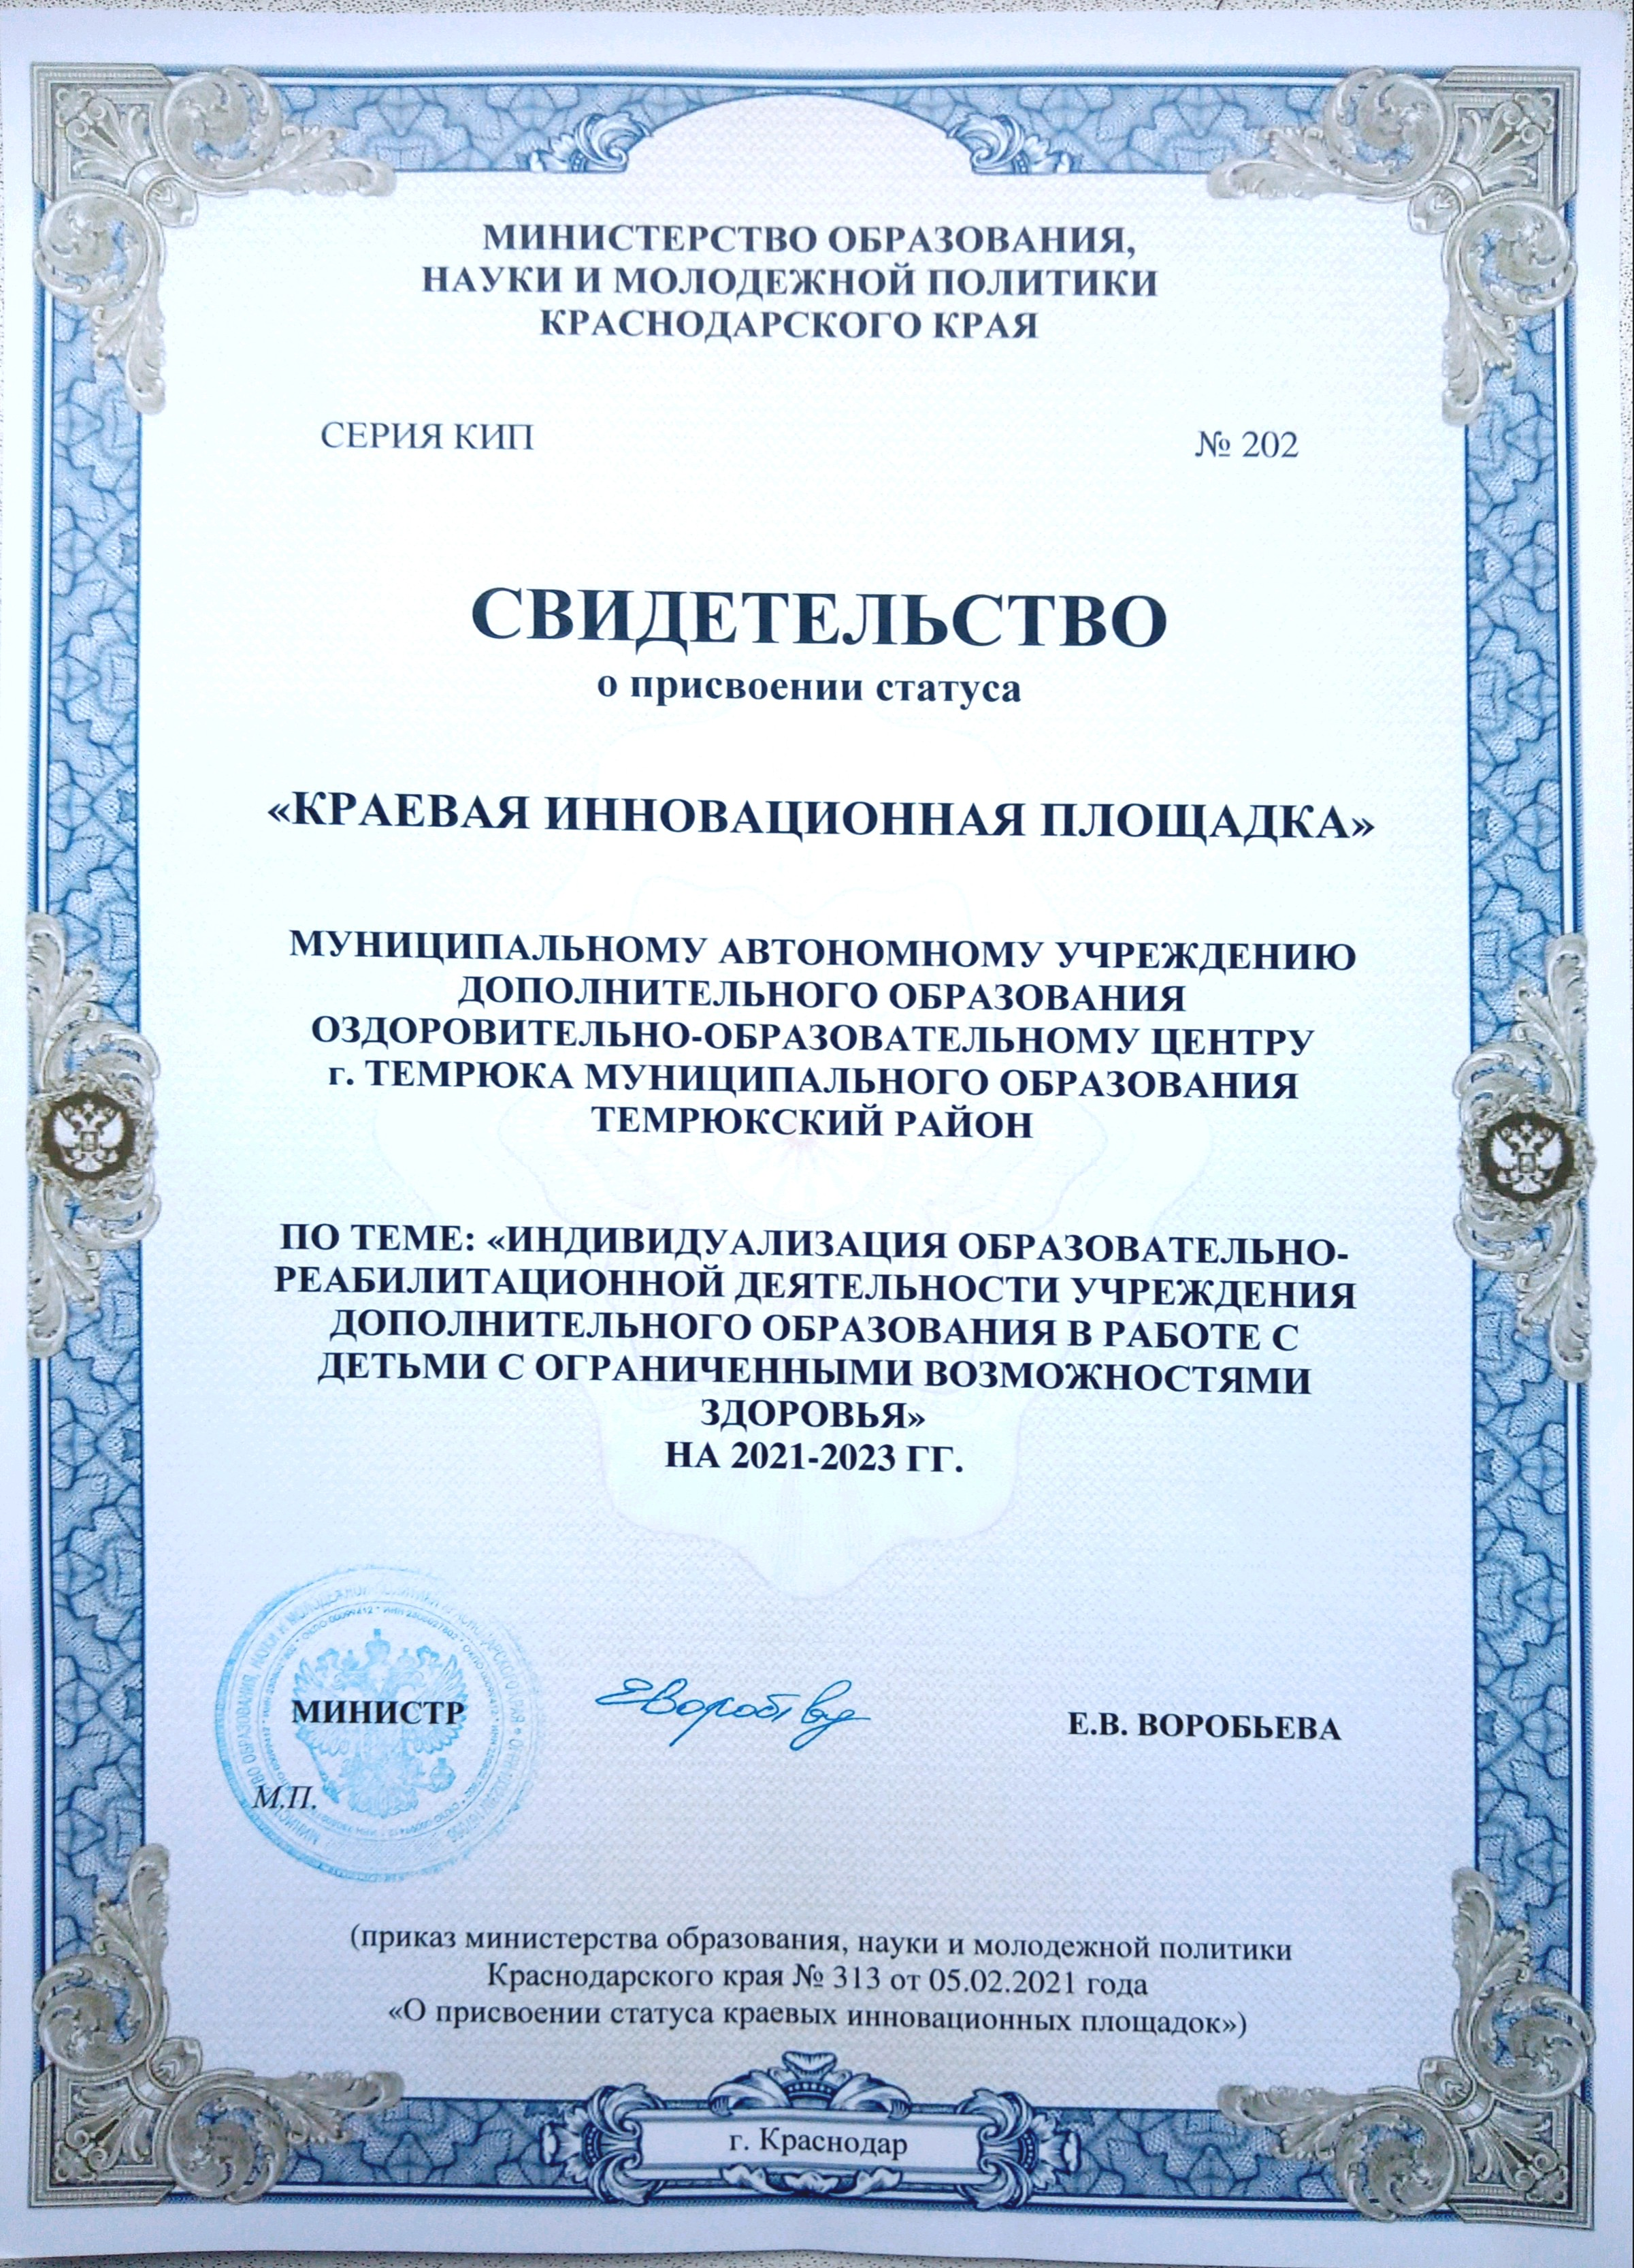
Инновационность проекта
Инновационность проекта заключается в преломлении опыта реабилитации детей-инвалидов для последующего применения в работе с детьми с нарушениями опорно-двигательного аппарата путем совершенствования дополнительных образовательных программ, создания особых пространств и форм для комплексного развития и поддержания здоровья детей с нарушениями опорно-двигательного аппарата.
Основная идея инновации – комплексная работа с детьми с нарушениями опорно-двигательного аппарата различной степени тяжести как способ раскрытия потенциала и построения индивидуальной траектории развития каждого ребенка.

Slide 4
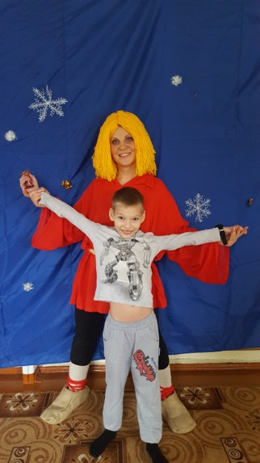
Результативность инновационной деятельности КИП
Разработаны локальные нормативно-правовые акты, организационно-методическая документация по реализации инновационного проекта.
Выявлены запросы родителей в воспитании и развитии детей с ОВЗ.
Разработан и апробирован методический материал для оценки физического и психологического состояния детей с нарушениями ОДА
Разработаны дополнительные общеобразовательные общеразвивающие программы, в том числе адаптированные программы для детей с ОВЗ
Разработан проект комплексной программы «Остров здоровья» для детей с нарушениями опорно-двигательного аппарата. Реализация с сентября 2021 г.
Разработано и подготовлено к печати методическое пособие «Оздоровительная работа с детьми с нарушениями опорно-двигательного аппарата»

Slide 5
Трансляционная деятельность КИП
Проведена Он-лайн конференция «Индивидуализация образовательно-реабилитационной деятельности в работе с детьми с ограниченными возможностями здоровья» (через платформу https://zoom.us ) Материалы конференции представлены на сайте учреждения
Участники творческой группы приняли участие в VIII Всероссийском совещании работников сферы дополнительного образования детей с международным участием (он-лайн формат)
Педагоги МАУДО ООЦ приняли участие в муниципальном этапе краевого профессионального конкурса «Учитель здоровья» (результаты - 1 участник и 1 победитель муниципального этапа)
Для отражения деятельности краевой инновационной площадки на сайте МАУДО ООЦ создана страница «Инновационная площадка»
На сайте учреждения представлены программы дополнительного образования, размещена статья: Могилевская А.Г., Подлеснова Л.Г. Комплексная программа «Остров здоровья» как форма организации психолого-медико-педагогического сопровождения детей, имеющих нарушения опорно-двигательного аппарата
На стайте учреждения в разделе «Большие победы начинаются с малых» представлены мастер-классы для детей с ОВЗ

Slide 6
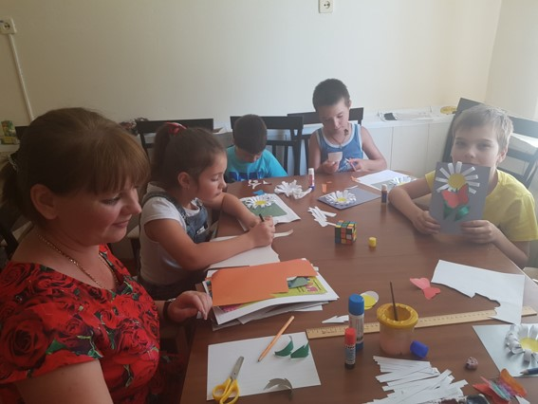
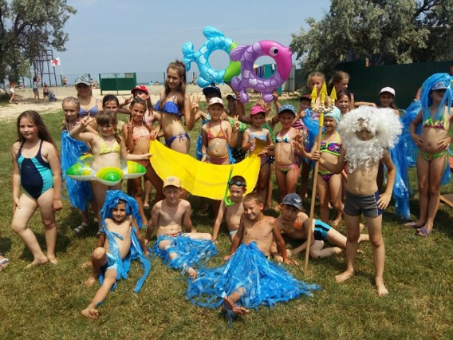
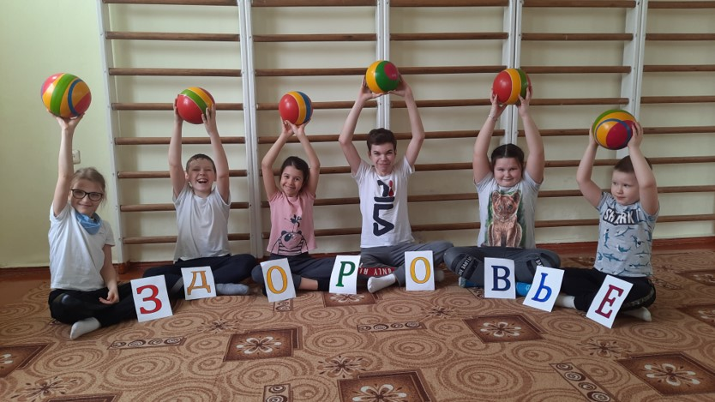
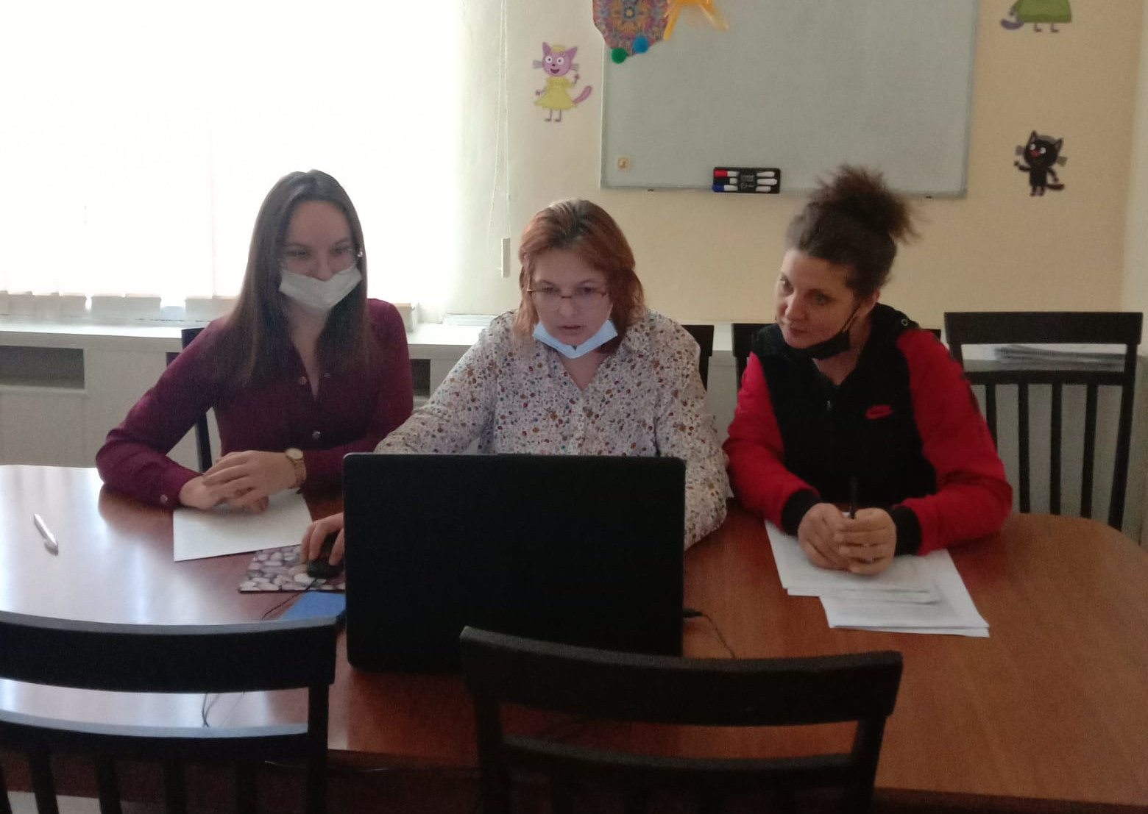

Slide 7
Перспективы детельности на 2022 год
Реализации комплексной программы «Остров здоровья», проведение в рамках инновационного проекта различных форм работы с детьми; корректировка содержания Программы
Промежуточный мониторинг хода реализации инновационного проекта с целью своевременной коррекции и уточнения
Разработка методических рекомендаций по реализации программы «Комплекс здоровья» по тематическим направлениям (лечебная физкультура, психолого-педагогическое сопровождение, работа с родителями)
Повышение уровня педагогического мастерства посредством участия в профессиональных конкурсах
Повышение квалификации педагогов (прохождение курсов повышения квалификации, педагог дополнительного образования Подлеснова Л.Г. и педагог-психолог Кравченко А.Р. обучаются в магистратуре по специальности «Инновации в общем и профессиональном образовании»)

